Slide 1
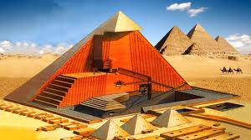
সবাইকে শুভেচ্ছা

Slide 2
শিক্ষক পরিচিতি
যতীন্দ্র মোহন দাশ
প্রধান শিক্ষক
শান্তিপুর সরকারি প্রাথমিক বিদ্যালয়
সুনামগঞ্জ সদর,সুনামগঞ্জ।

Slide 3
পাঠ পরিচিতি
শ্রেণি: চতুর্থ
বিষয়: প্রাথমিক গণিত
সময়: ৪০ মিনিট
অধ্যায় : চতুর্দশ
অধ্যায়ের নাম:ত্রিভুজ

Slide 4
আজকের পাঠ
ত্রিভুজের সংজ্ঞা ।
ত্রিভুজের প্রকারভেদ ।
বাহুভেদে ত্রিভুজ কত প্রকার ?

Slide 5
আবেগ সৃষ্টি
গানের মাধ্যমে

Slide 6
জাতীয় স্মৃতিসৌধ

Slide 7
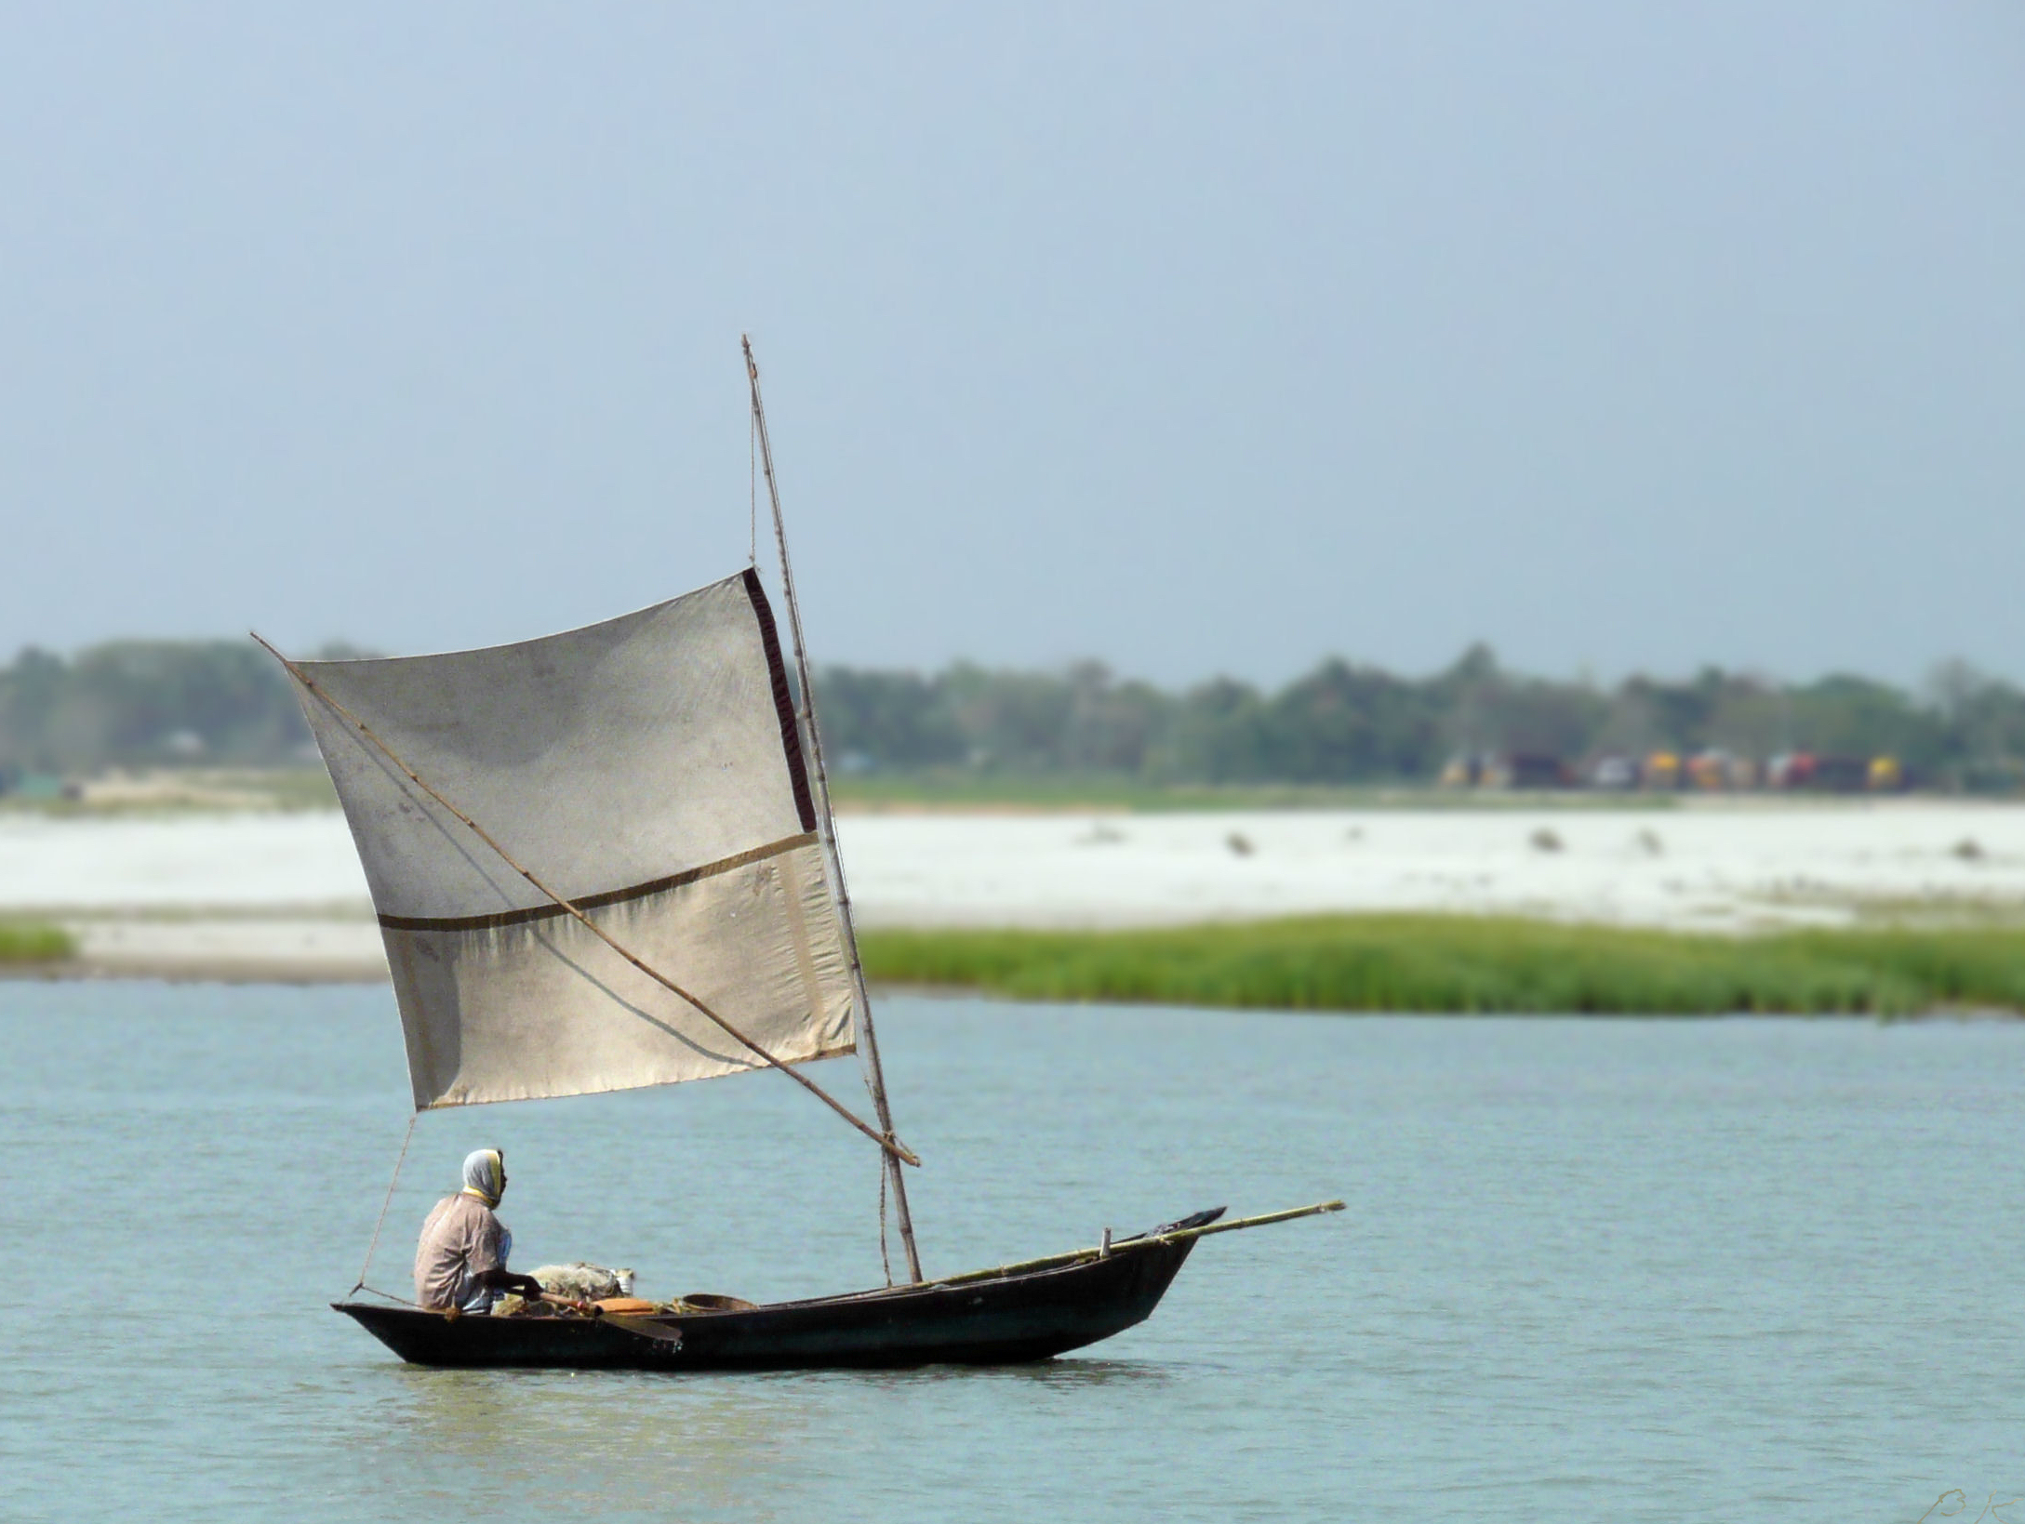

Slide 8
শিখনফল
ত্রিভুজের সংজ্ঞা বলতে পারবে।
চিত্র দেখে ত্রিভুজ সনাক্ত করতে পারবে।
কোনটি কোন প্রকার ত্রিভুজ তা সনাক্ত
করতে পারবে।
বিভিন্ন প্রকার ত্রিভুজের চিত্র আঁকতে
পারবে।

Slide 13
৬ ইঞ্চি
৬ ইঞ্চি
৬ ইঞ্চি
সমবাহু ত্রিভুজ

Slide 14
যে ত্রিভুজের তিনটি বাহু পরস্পর সমান তাকে সমবাহু ত্রিভুজ বলে।

Slide 15
৬ ইঞ্চি
৬ ইঞ্চি
৭ ইঞ্চি
সমদ্বিবাহু ত্রিভুজ

Slide 16
যে ত্রিভুজের দুইটি বাহু পরস্পর সমান এবং একটি বাহু সমান নয় তাকে সমদ্বিবাহু ত্রিভুজ বলে।

Slide 17
৫ ইঞ্চি
৬ ইঞ্চি
৭ ইঞ্চি
বিষমবাহু ত্রিভুজ

Slide 18
যে ত্রিভুজের তিনটি বাহুই অসমান তাকে বিষমবাহু ত্রিভুজ বলে।

Slide 19
সমদ্বিবাহু
দলীয় কাজ
সমবাহু
বিষমবাহু

Slide 20
একটি সমবাহু ত্রিভুজের চিত্র আঁক ।
সমবাহু
একটি সমদ্বিবাহু ত্রিভুজের চিত্র আঁক ।
সমদ্বিবাহু
একটি বিষমবাহু ত্রিভুজের চিত্র আঁক ।
বিষমবাহু

Slide 21
মূল্যায়ন
১। ত্রিভুজ কাকে বলে ?
২। ত্রিভুজ কত প্রকার কী? কী ?
৩। বাহুভেদে ত্রিভুজ কত প্রকার কী ? কী ?
৪। বাহুভেদে তিন প্রকার ত্রিভুজের চিত্র আঁক ।

Slide 22
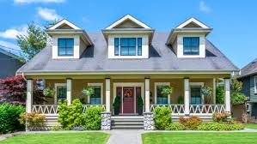
বাড়ির কাজ

Slide 23
১। চিত্রসহ সমবাহু ত্রিভুজের সংজ্ঞা দাও?
২। চিত্রসহ সমদ্বিবাহু ত্রিভুজের সংজ্ঞা দাও?
৩। চিত্রসহ বিষমবাহু ত্রিভুজের সংজ্ঞা দাও?

Slide 24
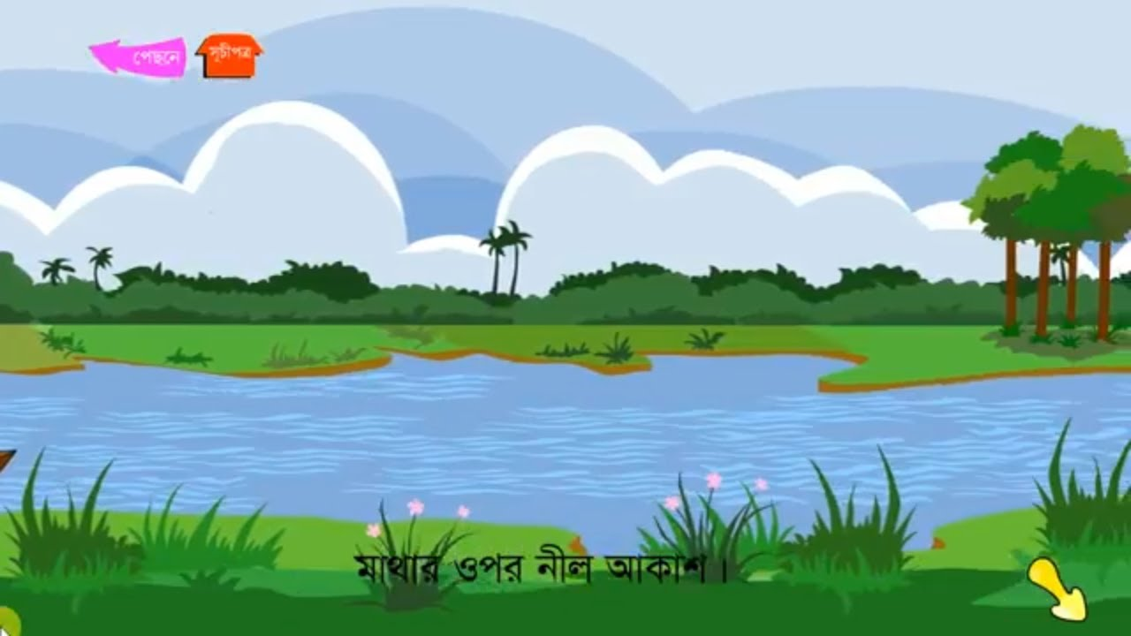
সবাইকে বিদায়

